Slide 2
Osteorefleksoterapija –
kāda ir tās vieta sāpju novēršanā
Dr. Marģers Funka -
ārsts osteorefleksoterapeits

Slide 3
Kas ir osteorefleksoterapija?
ORT ir zinātniski pamatota, Latvijā radīta metode;
Tā iedarbojas uz kaulu sensorajiem receptoriem, ierosinot caur centrālo nervu sistēmu daudzveidīgus kaula refleksus kaulā un ar kaulu reflektori saistītās sistēmās un orgānos, un ietekmējot to funkcijas;
Tās mērķis – mazināt sāpes un atjaunot funkcijas, ietekmējot ar kaulu funkcionāli saistītās sistēmas.
Osteorefleksoterapija (ORT) – Latvijas zinātnes devums sāpju terapijā un reģeneratīvajā medicīnā.

Slide 4
Vēsturiskā izcelsme
Pagājušā gadsimta 60.–90. gados toreizējās Latvijas PSR Zinātņu akadēmijas Eksperimentālās medicīnas zinātniskās pētniecības institūta zinātnieki, profesora Georga Jankovska vadībā, teorētiski un eksperimentāli pamatoja osteorefleksoterapijas pamatprincipus;
Šo darbu rezultātā tika atklāta jauna fizioloģiska sistēma – kaulu sensorā sistēma (KSS) – ar tai raksturīgo kaulu sajūtu, kas pieder cilvēka somatiskajai sensorajai sistēmai;
Fiziologs, zinātnieks profesors Ervands Airapetjancs 1959. gadā ieviesa terminu “osteoreceptori”, kas radās pēc tam, kad viņš pats pieredzēja osteorefleksoterapijas iedarbību. Viņš teica: “Esmu bagātināts ar jaunu iekšēju sajūtu” un vēlāk ieviesa arī jēdzienu “osteoanalizators”.

Slide 5
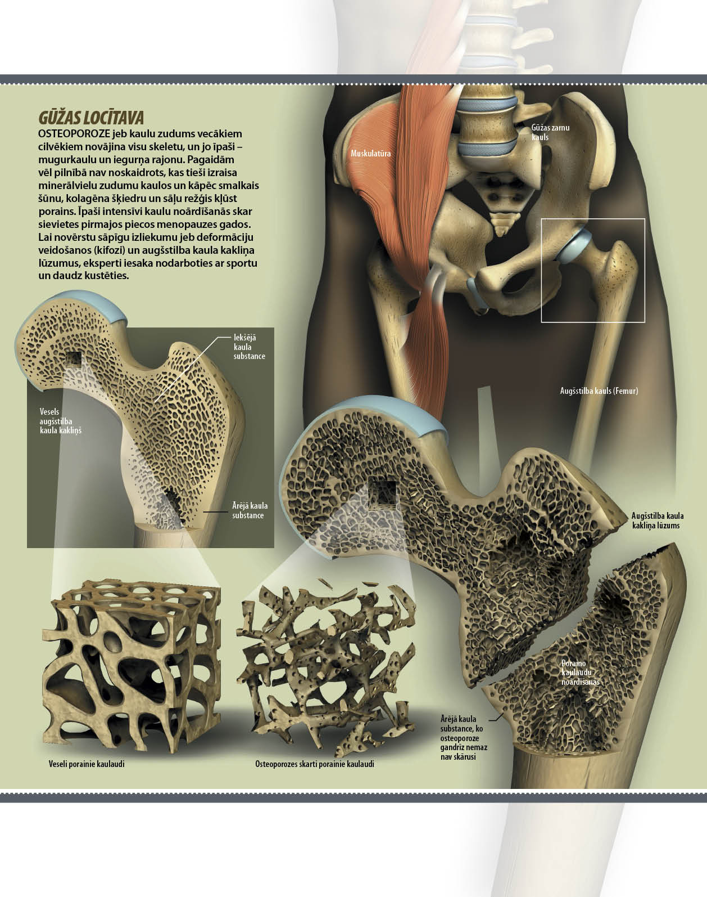
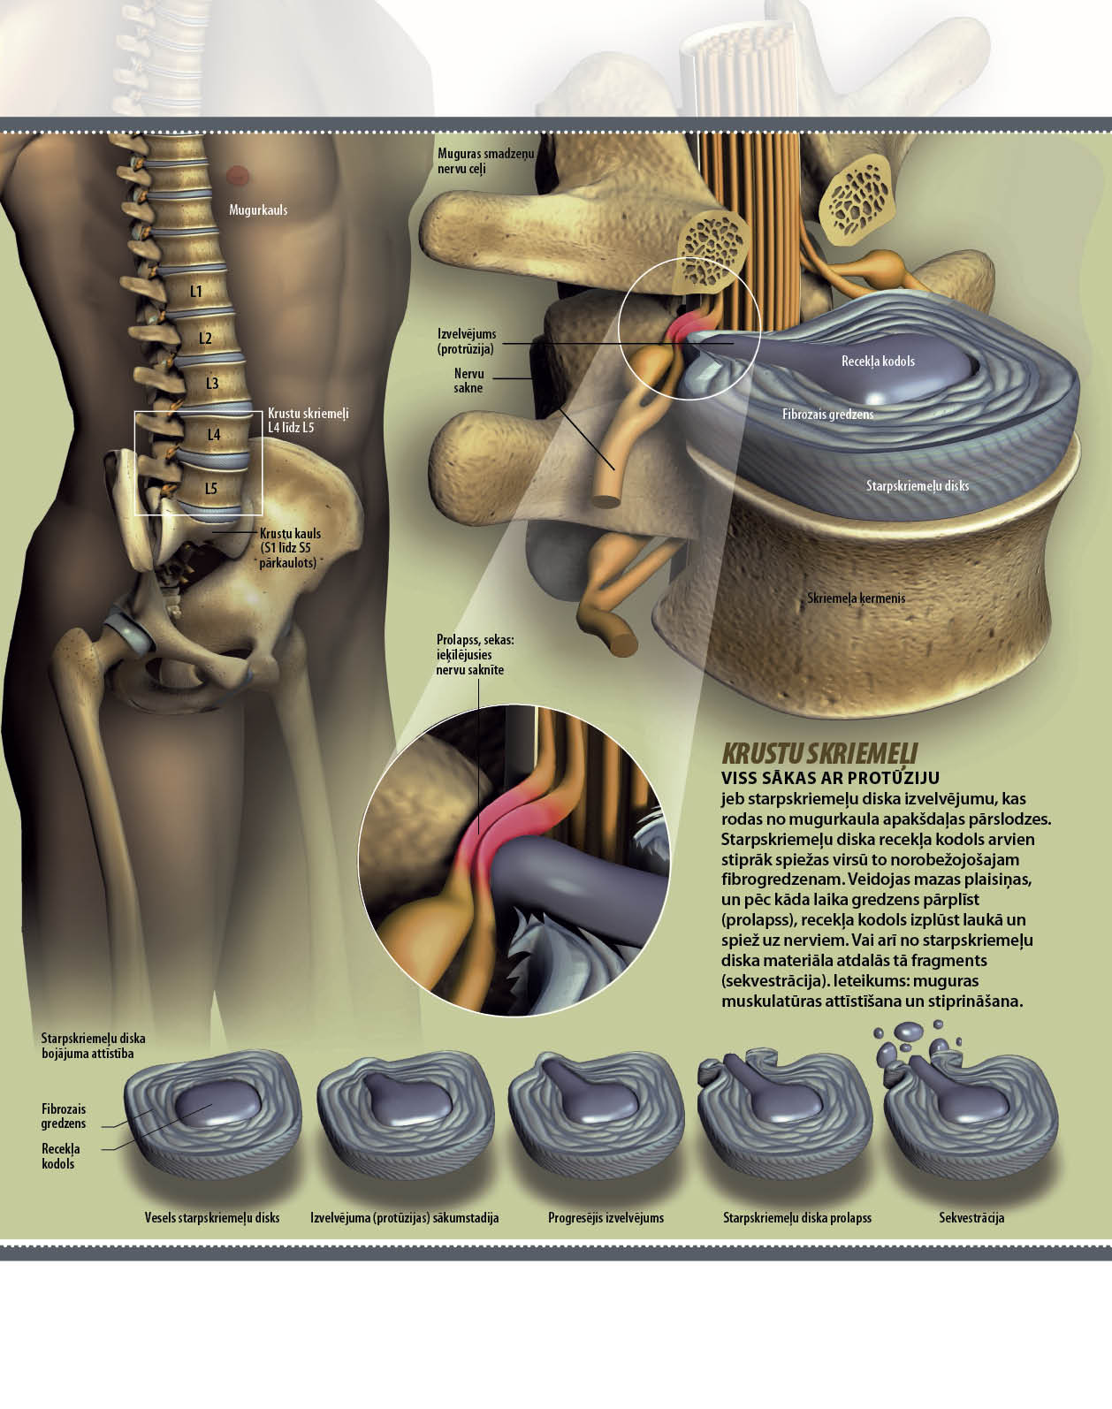
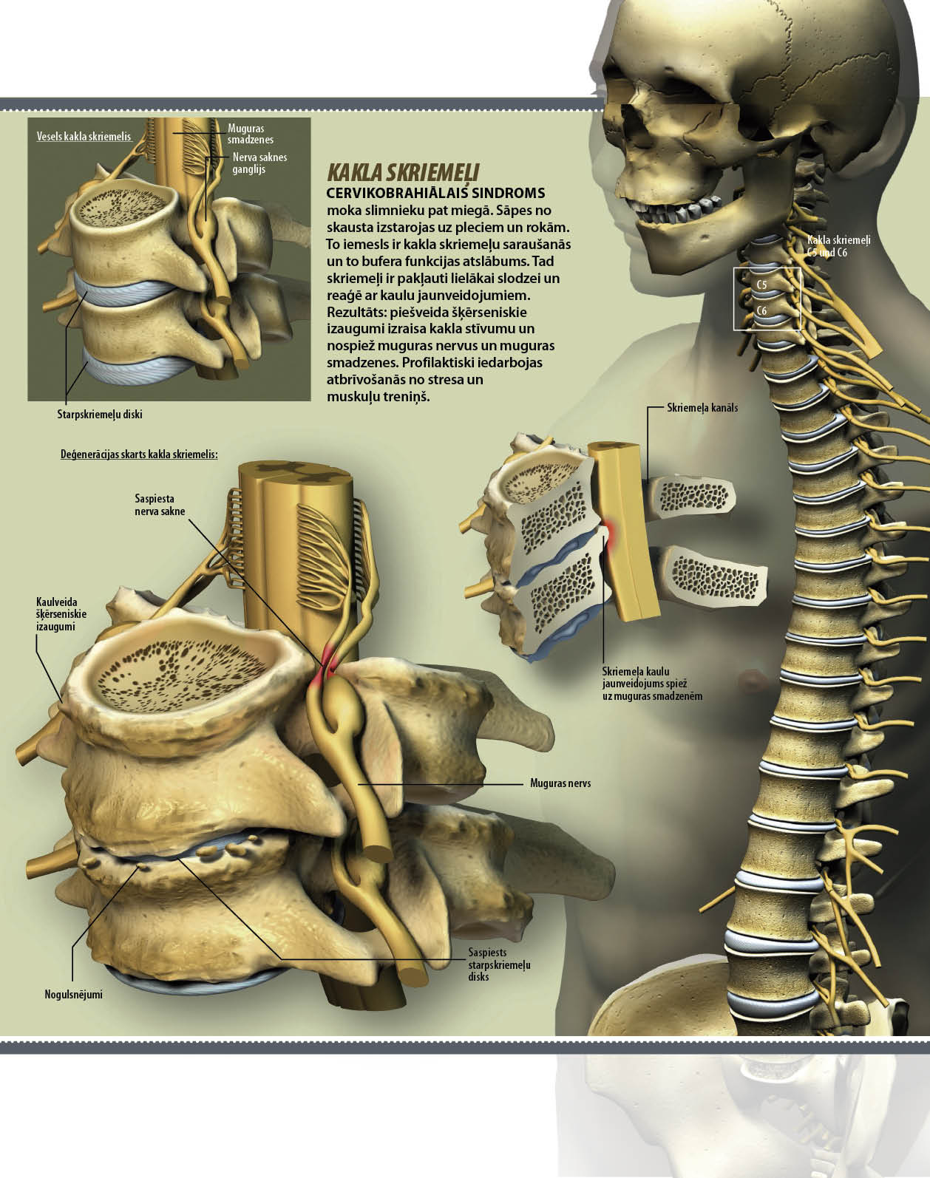
Attēliem ilustratīva nozīme
Apvienojot klīniskos pētījumus ar elektrofizioloģiskām un osteoreceptīvā nosacījuma refleksa metodēm, Latvijas zinātnieki pierādīja, ka eksistē specifiskas osteoreceptīvās zonas, to vadītājceļi uz centrālo nervu sistēmu un pārstāvniecības zonas galvas smadzeņu garozā un subkortikālajos centros. Šīs struktūras kopā veido kaulu sensorās sistēmas analizatoru, kas ļauj izskaidrot osteorefleksoterapijas iedarbības mehānismus.

Slide 6
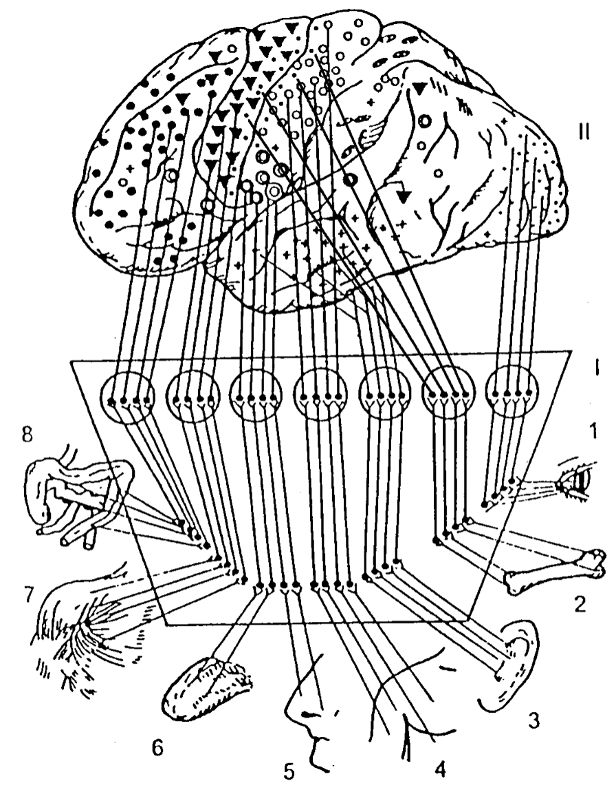
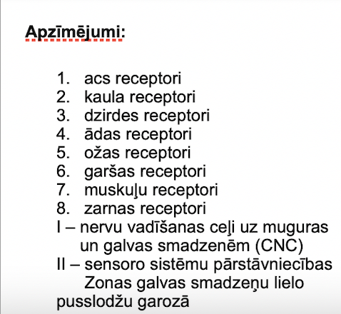
Atklājums – Kaulu sensorā sistēma (KSS) - apstrādā, analizē un diferencē signālus no kauliem, veido kaulu sistēmas analizatoru
KSS – funkcionālas uzbūves
pamatelementi:
Osteoreceptori;
Kaulu Aferentie nervi;
Spinālie gangliji;
Smadzeņu stumbrs;
Smadzenītes;
Deitersa kodols;
Talams;
Hipotalams;
Astainais kodols;
Smadzeņu garoza.
1.attēls. KSS un citu sensoro sistēmu funkcionālās uzbūves shēma

Slide 7
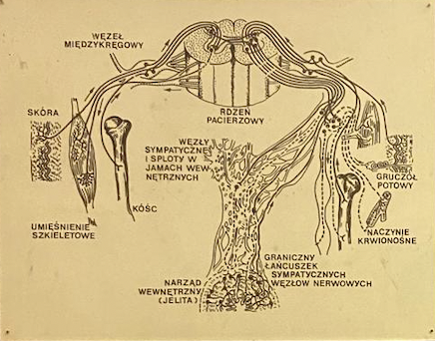
Osteoreceptīvā uzbudinājuma pārraidē piedalās:
Starpskriemeļu mezgls
Āda
Gangliobulbārie;
Spinotalamiskie;
Spinovestibulārie;
Spinocerebellārie nervu trakti.
Muguras smadzenes
Simpatisko nervu pinumi iekšējos dobumos
Sviedru dziedzeris
Kauls
Skeleta muskuļi
Asinsvads
Simpatisko nervu pinums
Iekšējais orgāns (zarnas)
2.attēls. Muguras Smadzenes

Slide 8
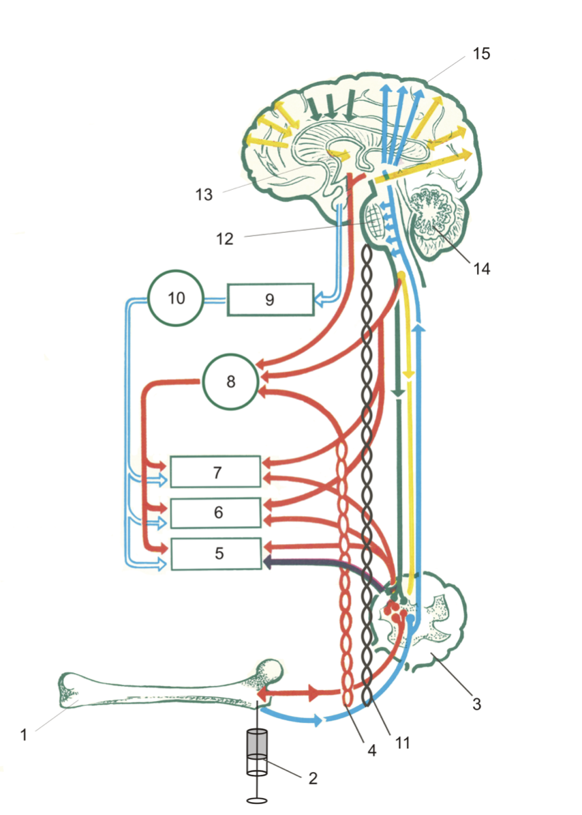
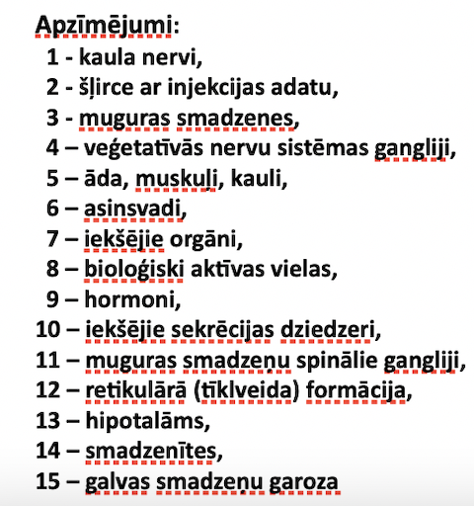
Kā ORT iedarbojas?
Prof.G.Jankovska izstrādātā osteobiotehnoloģijā osteoreceptorus kairina ar injekcijas adatu, caurdurot kaula struktūras un galveno kairinājumu izdara kaulu smadzenēs (ar spiedienu ievada fizioloģisko šķīdumu 0,9% NaCl), izsauc osteoreceptoru kairinājumu un tiek radīts baroceptīvs kairinājums, rezultātā paša cilvēka organismā tiek ierosināta un prolongēta kaulu cilmes šūnu pavairošanās un dalīšanās.
3.attēls. Osteoreceptoru kairinājuma darbības mehānisms

Slide 9
ORT piemēri dažādu patoloģiju ārstēšanā
Sāpes mazināšanās līdz to pilnīgai izzušanai;
Locītavu kustīgums uzlabojas jau pēc 3–4 procedūrām;
Sāpēm mazinoties nav vairs nepieciešams lietot pretsāpju medikamentus;
Samazinās vai izzūd tūska;
Nostiprinās kaulu blīvums;
Tiek uzlabota asinscirkulācija visos organisma audos, palielinās skābekļa parciālais spiediens;
Ietekmē mezenhimālo cilmes šūnu vairošanos un diferencēšanos;
Būtiski uzlabojas dzīves kvalitāte.

Slide 10
Ceļa locītavas ārstēšanas rezultātu piemērs

Slide 11
ORT piemērs ceļa locītavu osteoartrīta ārstēšanā skaidri apliecina metodes efektivitāti:

Slide 12
Spondilozes un starpskriemeļu disku saslimšanu ārstēšanas rezultātu piemērs

Slide 13
Migrēnas ārstēšanas rezultātu piemērs

Slide 14
ORT skaidri apliecina metodes efektivitāti
mediāna
mediāna
mediāna

Slide 15
Nākotnes perspektīvas
Jāturpina:
Randomizēti un kontrolēti pētījumi;
Integrācija EBM struktūrās;
Izglītošana un ārstu profesionālā apmācība.
Mērķis: plašāka ORT iekļaušana ārstēšanas algoritmos visā pasaulē.

Slide 16
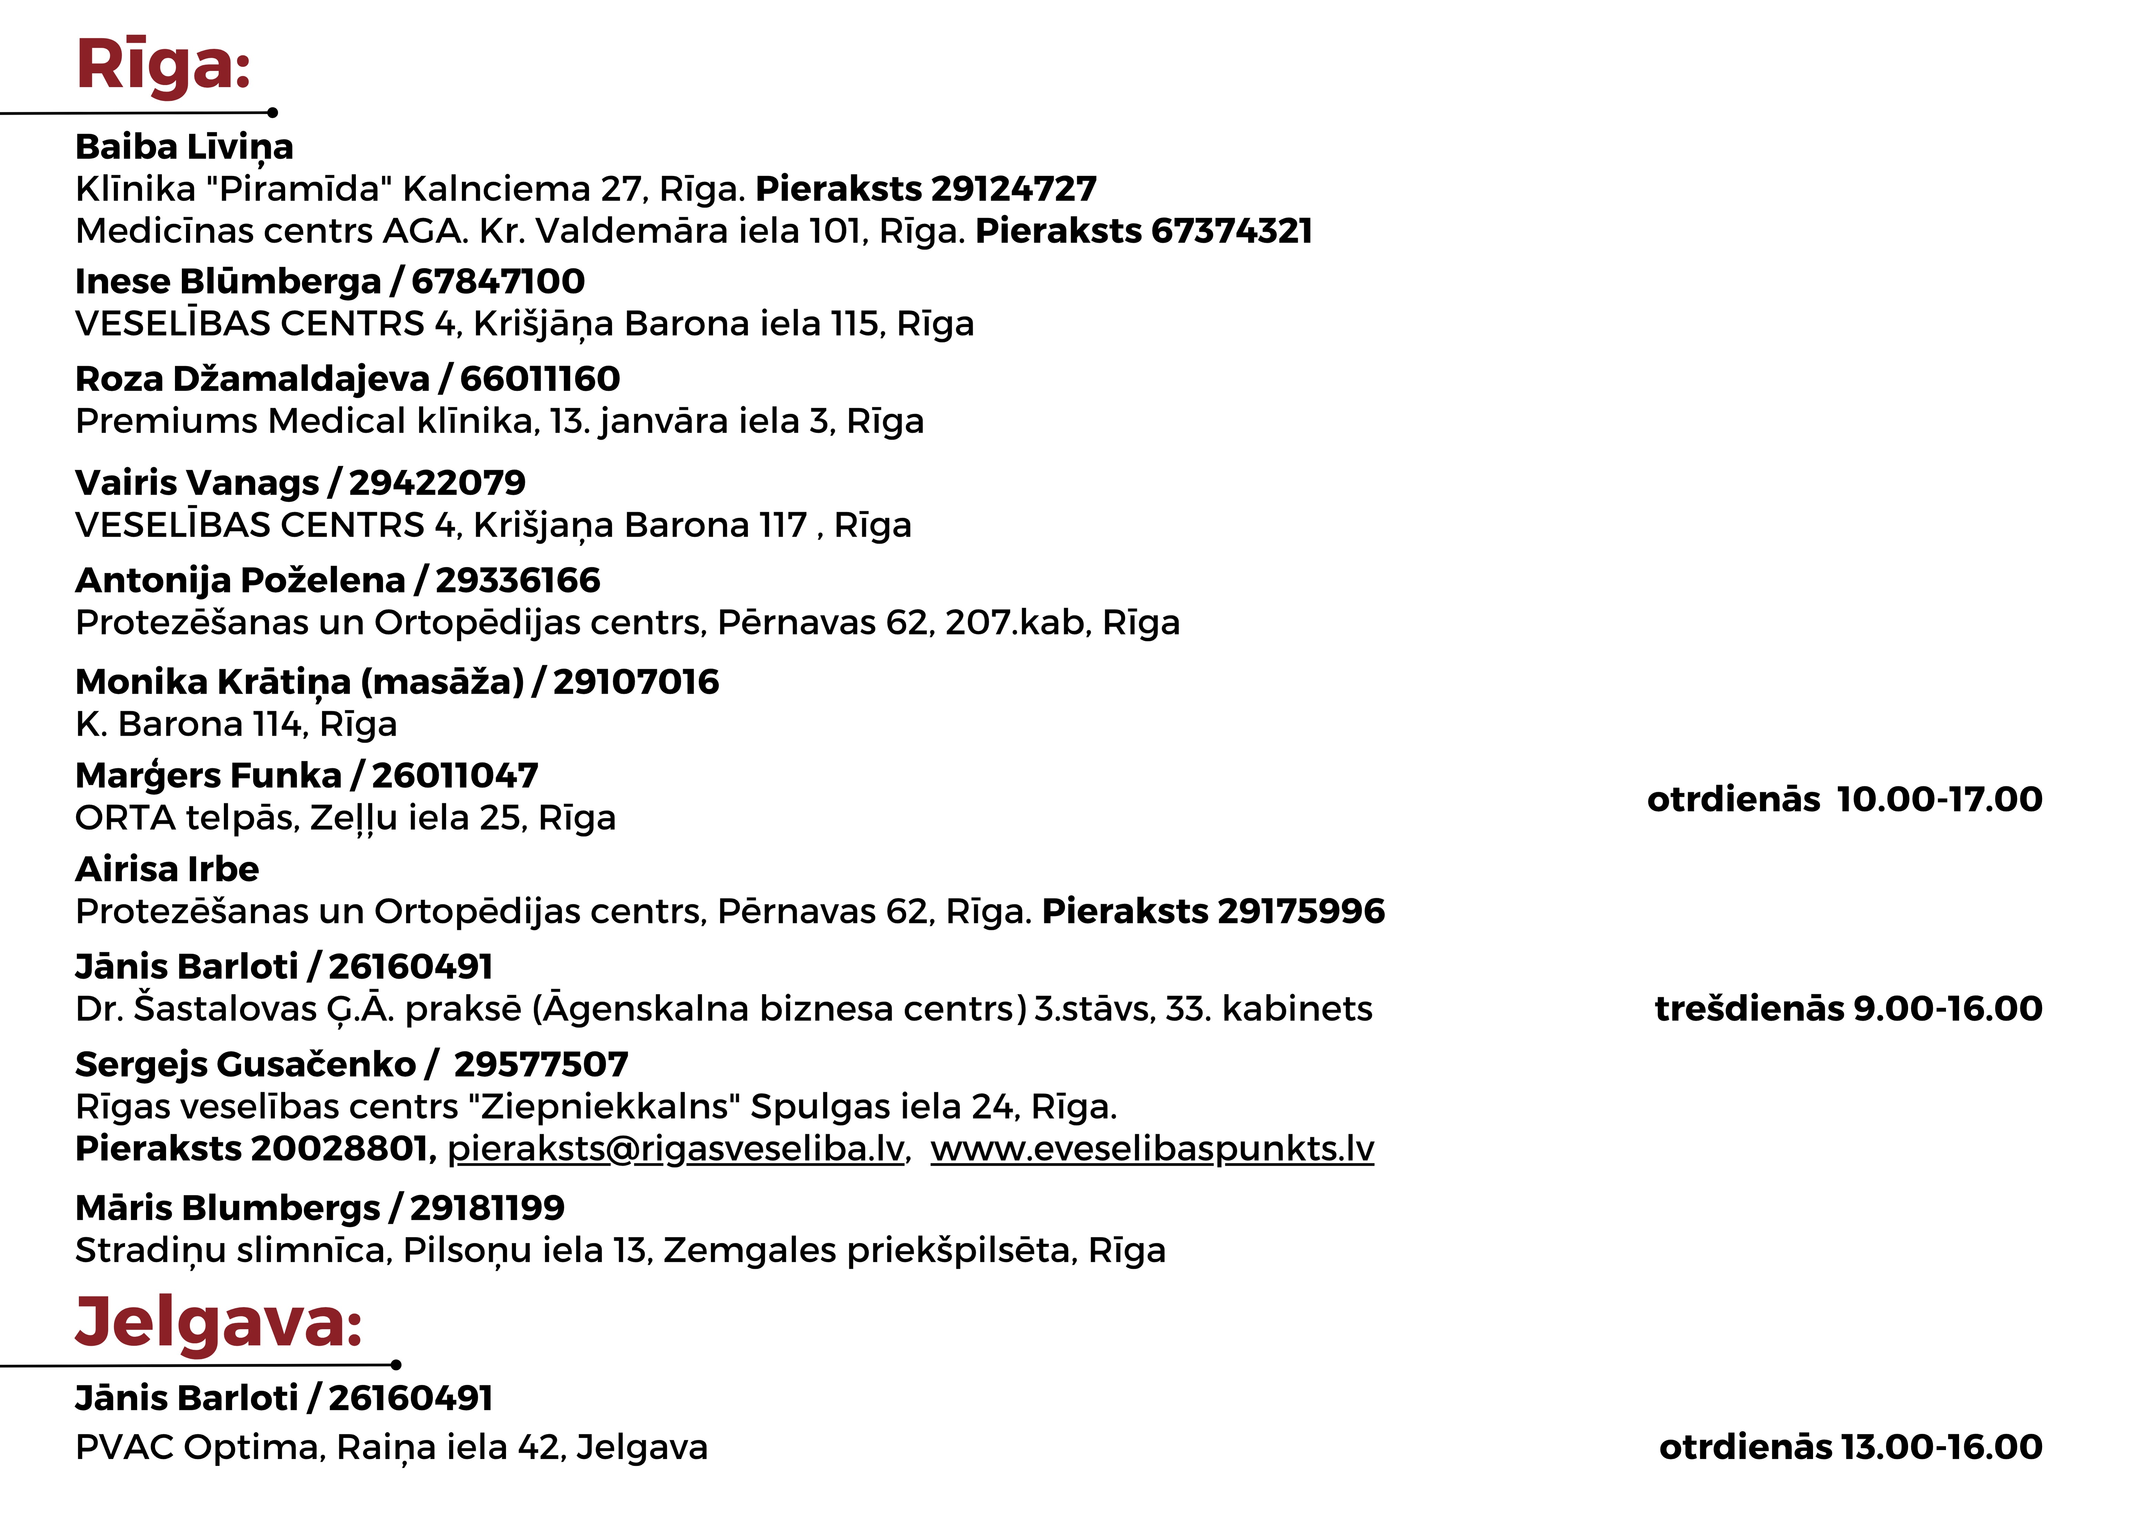
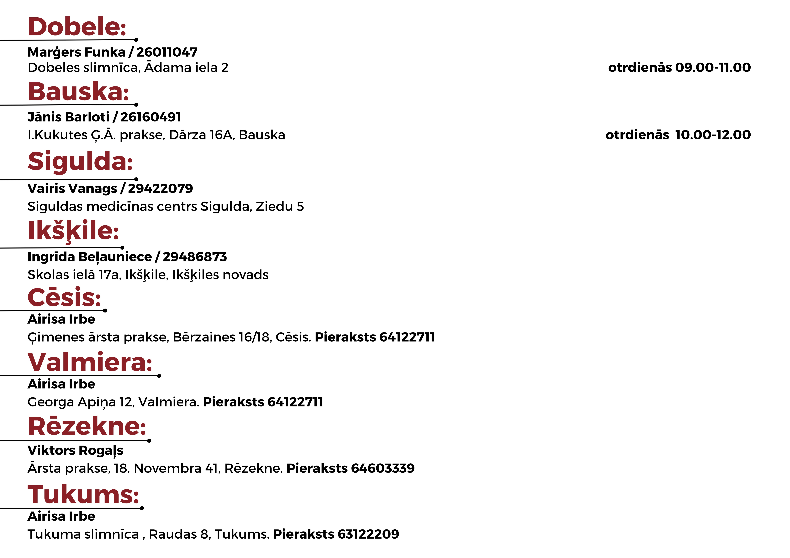
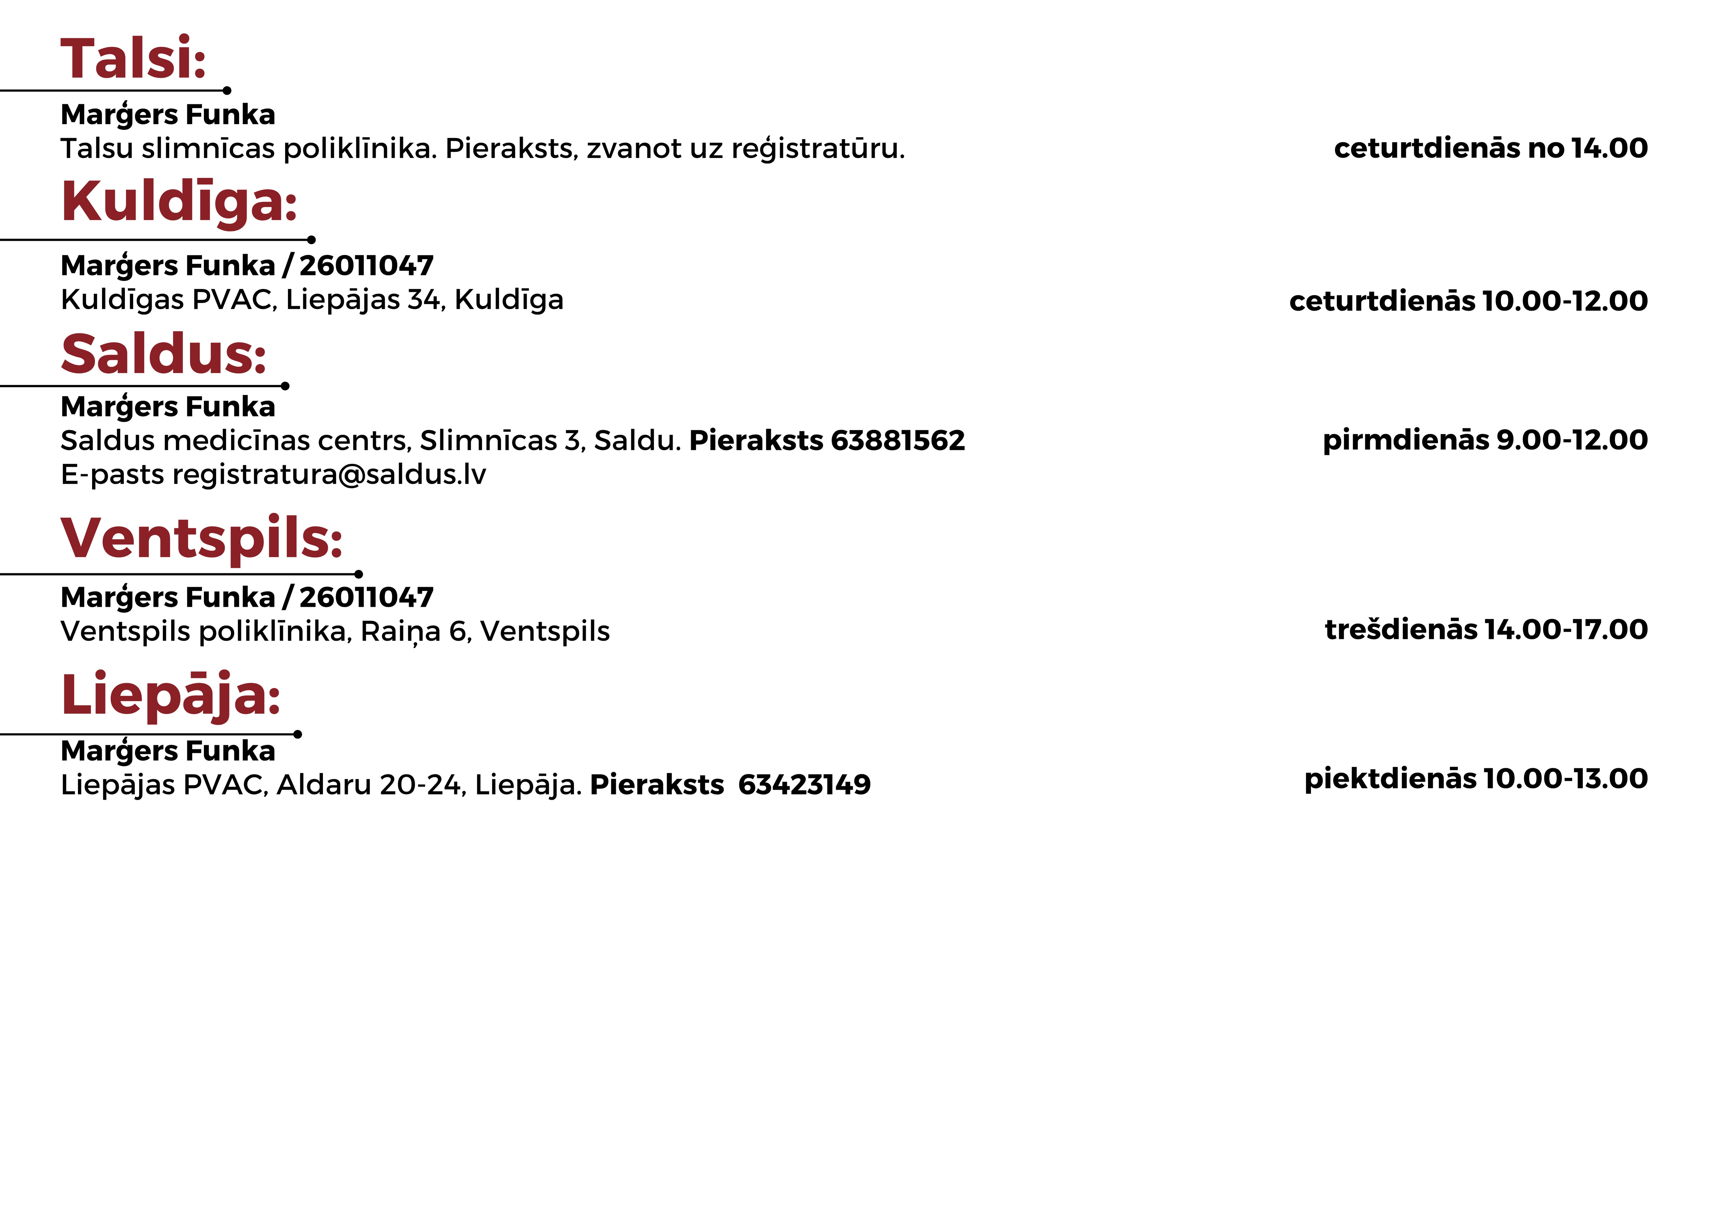
Osteorefleksoterapija.lv osteorefleksoterapeiti@gmail.com

Slide 17
Noslēgums un aicinājums uz sadarbību
Osteorefleksoterapija – tas ir Latvijas devums pasaulei, kurš atgādina mums, ka katrs pacients ir unikāls, un arī ārstēšanas pieejai jābūt tādai.
Aicinu uz diskusiju par ORT
vietu mūsdienu medicīnā un
tās iespējām pacientu aprūpē.

Slide 18
Paldies par uzmanību!

